Slide 1
Классный час:
Муниципальное бюджетное общеобразовательное учреждение
Полненская средняя общеобразовательная школа
Защитим природу
вместе!
Подготовила: Балабина Л.В.
учитель начальных классов

Slide 2

«Ничто так не развивает человека, ничто так не возвышает его душу, как общение с природой и наблюдение её великих законов».
Цель: формирование у учащихся осознанного бережного и созидательного отношения к животному и растительному миру земли.
Задачи:
1. Способствовать расширению знаний детей с помощью литературы.
2. Формировать негативную нравственную оценку нарушений в сфере природы.
3. Пополнить знания детей об окружающем мире.
4. Способствовать воспитанию патриотизма и гуманного отношения к родной природе.

Slide 3

2017 год – Год экологии
Актуальность
Экологические проблемы носят глобальный характер и затрагивают все человечество. На современном этапе развития общества вопрос экологического воспитания приобретает особую остроту. Главной причиной этого является тотальная экологическая безответственность. В связи с этим проблема создания и воспитания экологической культуры является актуальной не только у детей, но и взрослых людей.

Slide 4

Экология
Что может изучать наука
ЭКОЛОГИЯ?
«ЭКОС» - дом
«ЛОГОС» – наука, учение

Slide 5
Экология - это наука о нашем общем доме, о связях между живыми существами и окружающей их средой, между человеком и природой
.

Slide 6
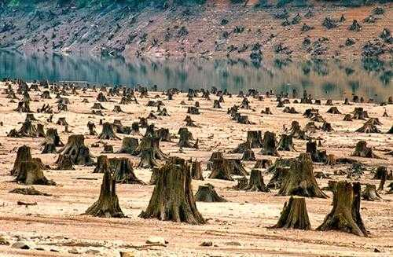
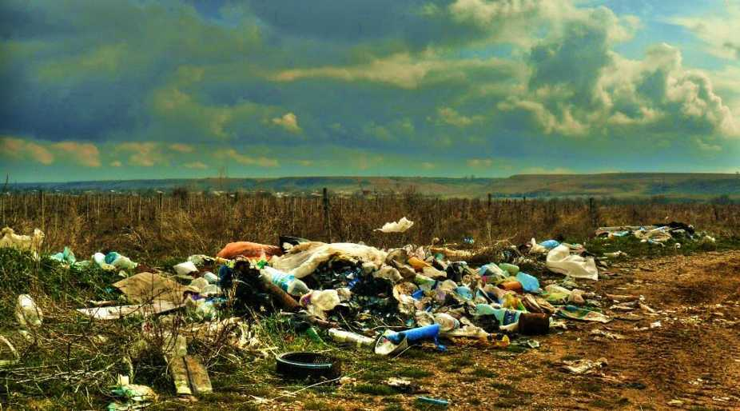

Slide 7
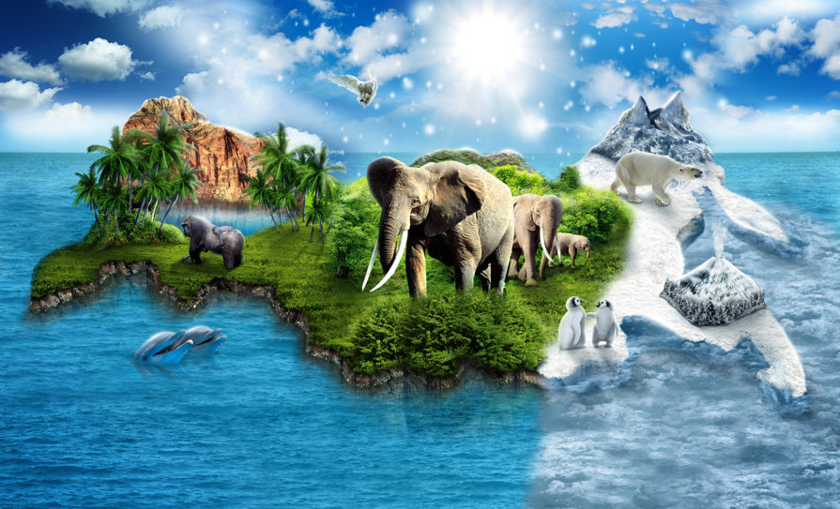

Slide 8
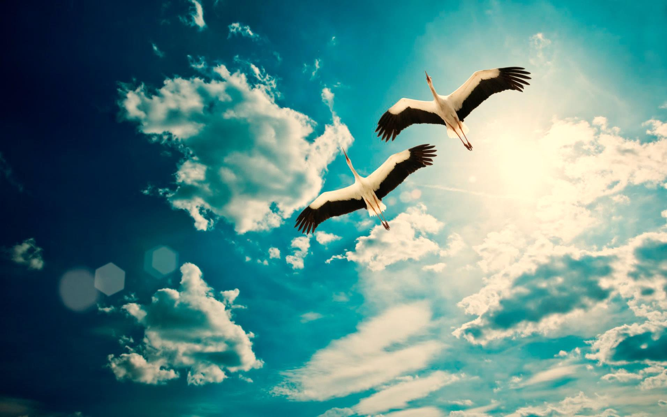

Slide 10
2017 год – Год экологии

Slide 11
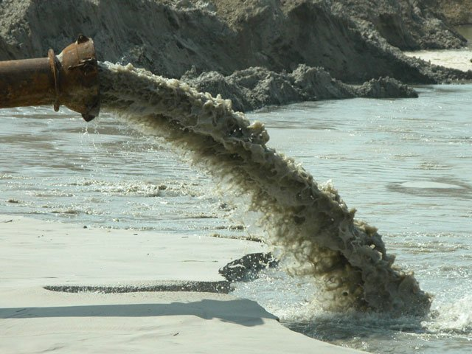
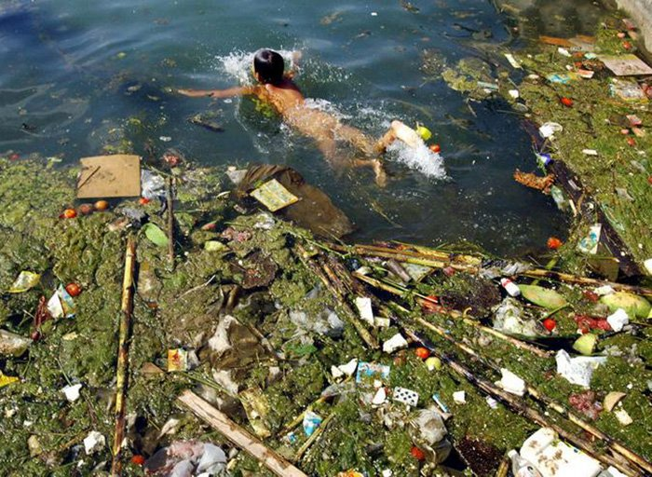
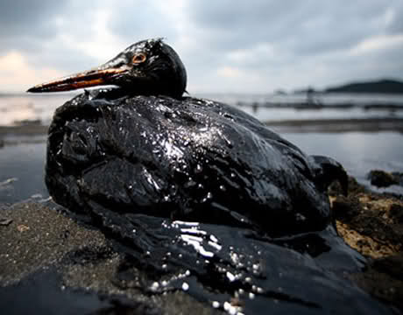
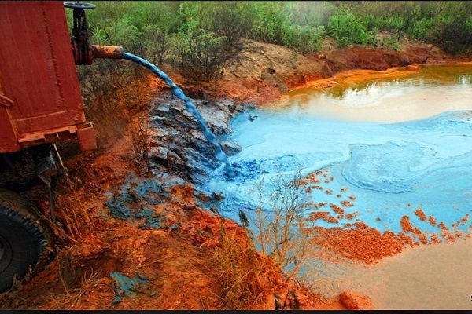
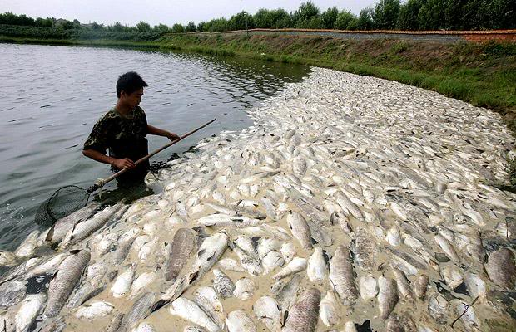

Slide 12
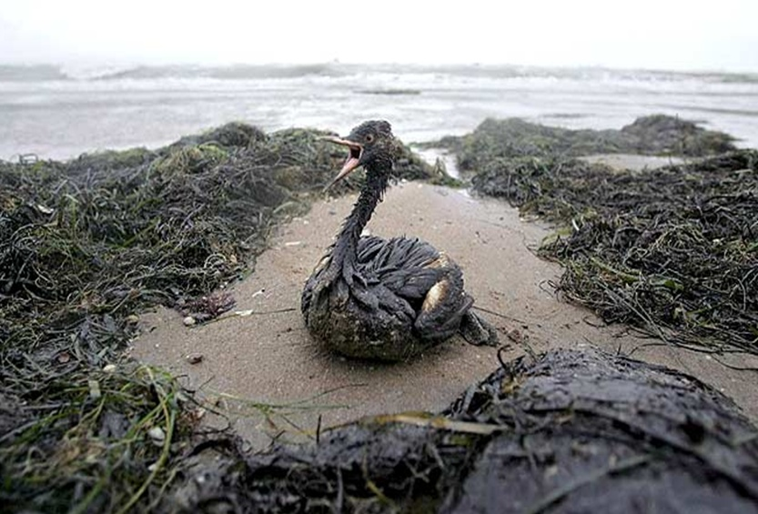

Slide 13
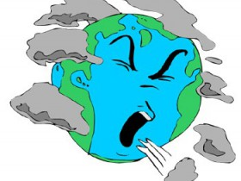
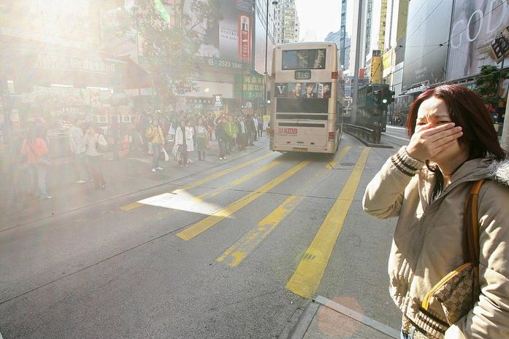
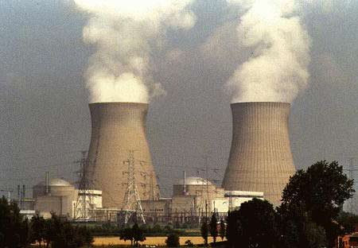
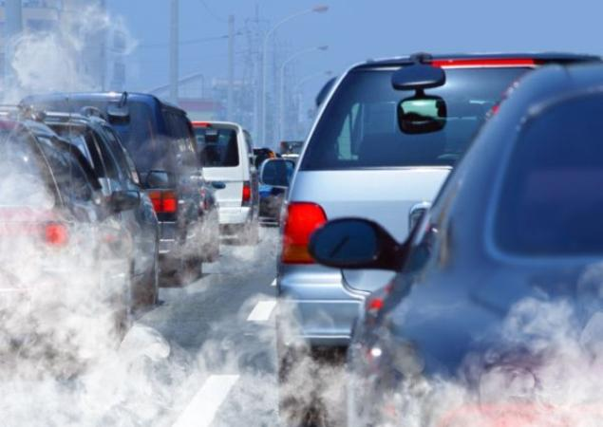
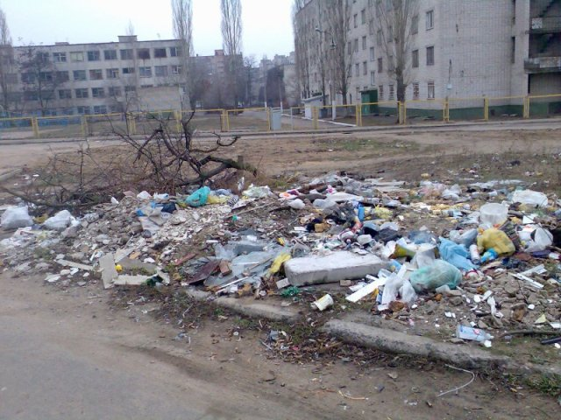
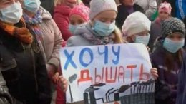

Slide 14


Slide 15
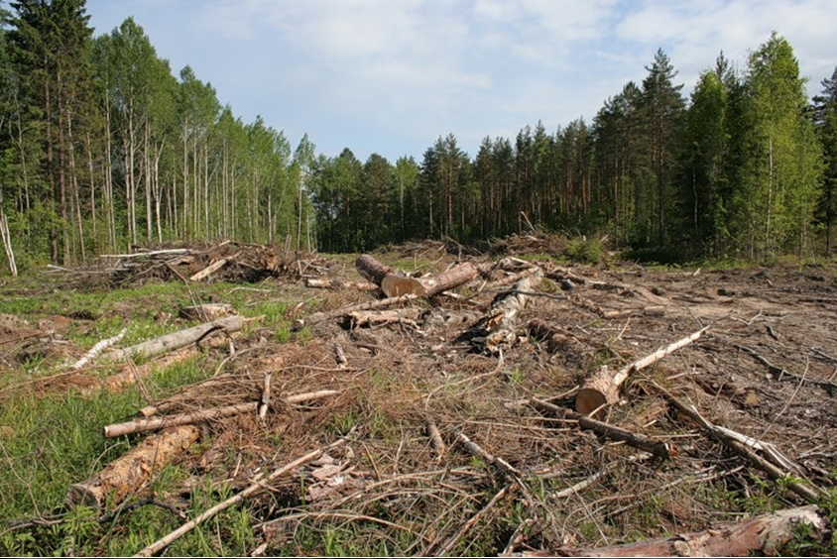

Slide 16
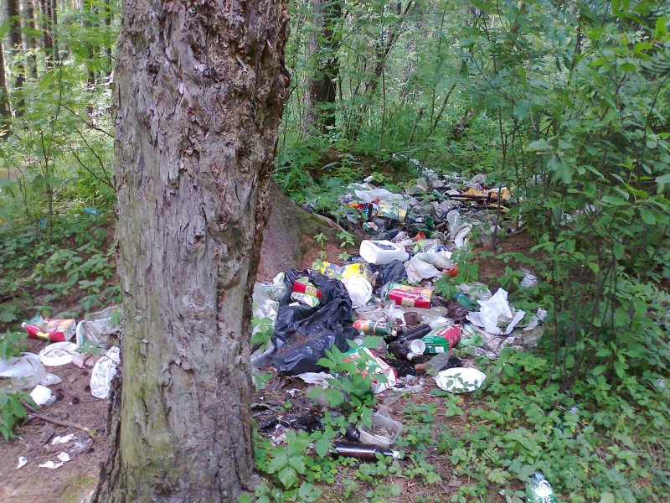

Slide 17
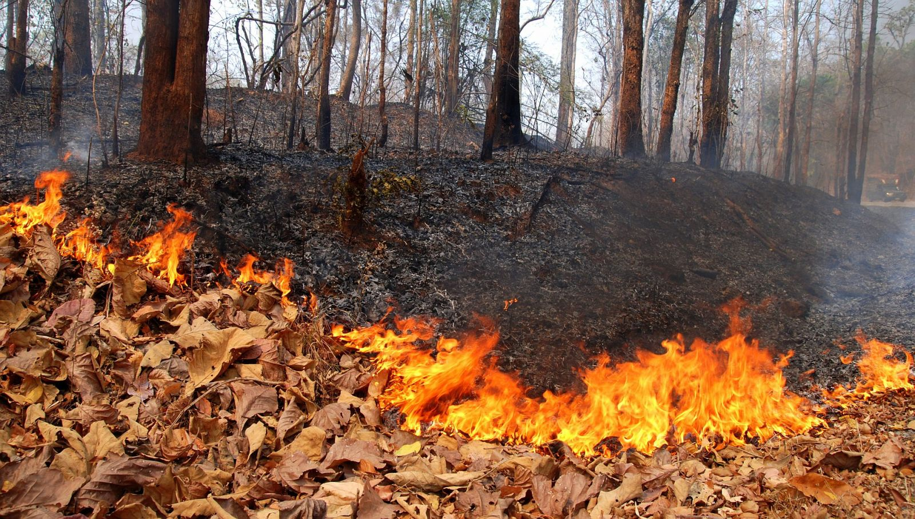

Slide 18
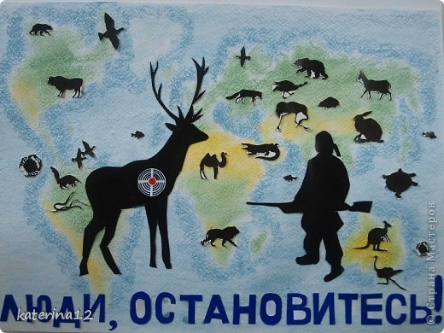



Slide 19
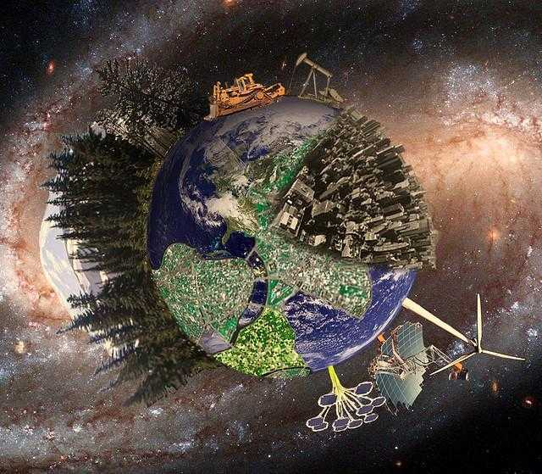

Slide 20
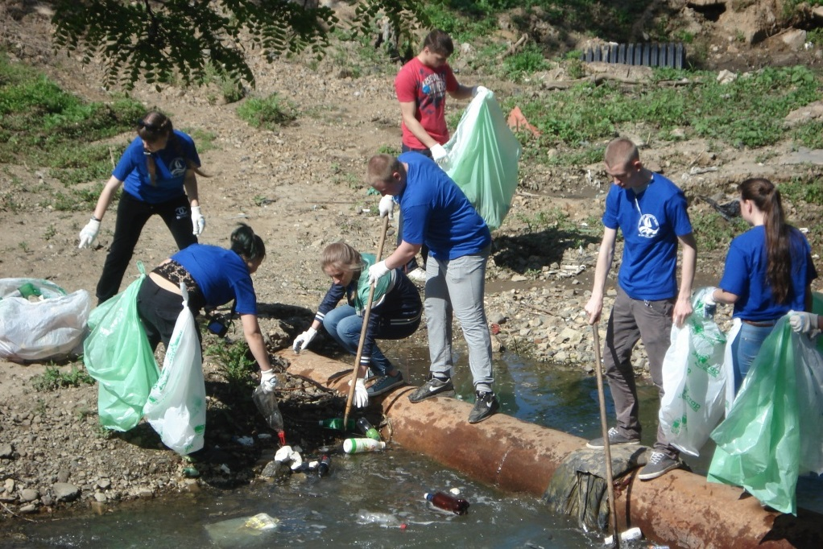

Slide 21



Slide 22
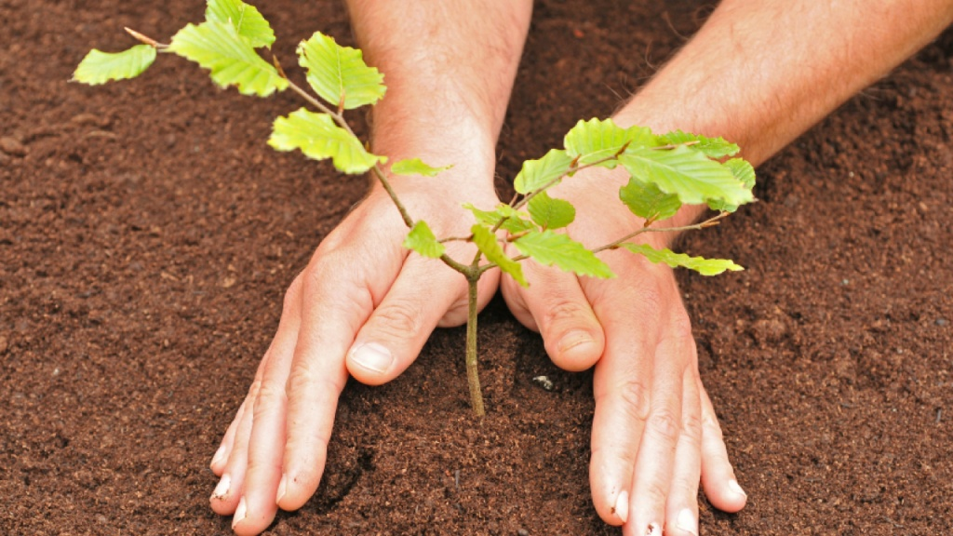
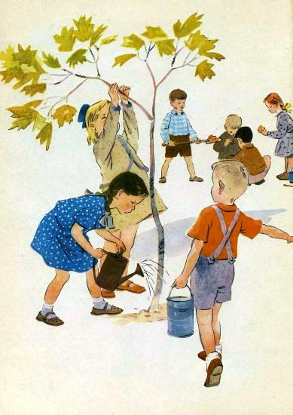
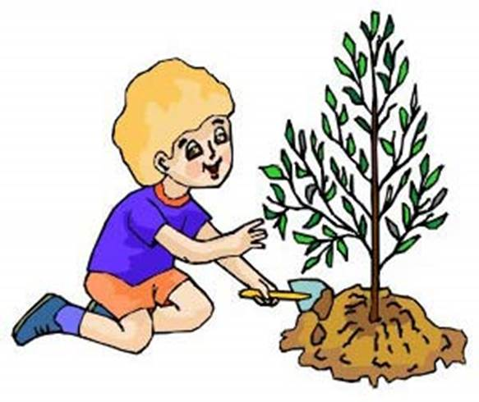


Slide 23
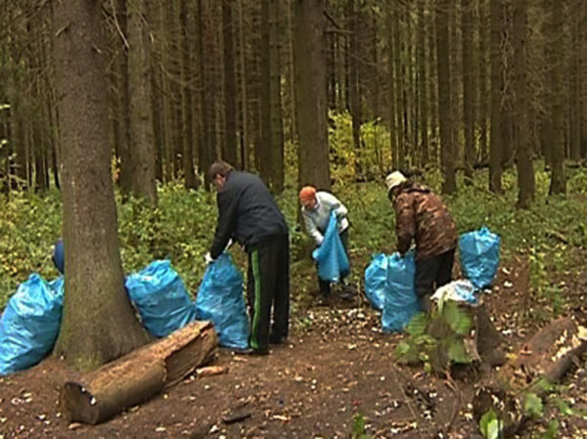



Slide 24
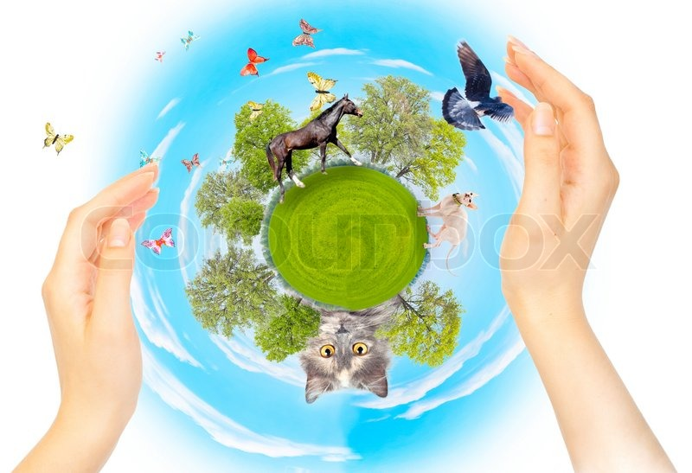

Slide 25
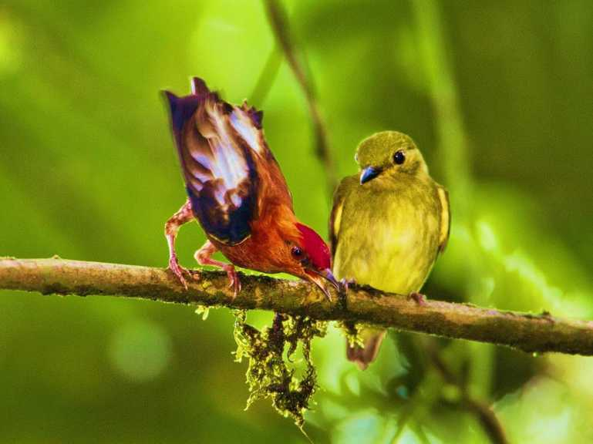
2017 год – Год экологии

Slide 26
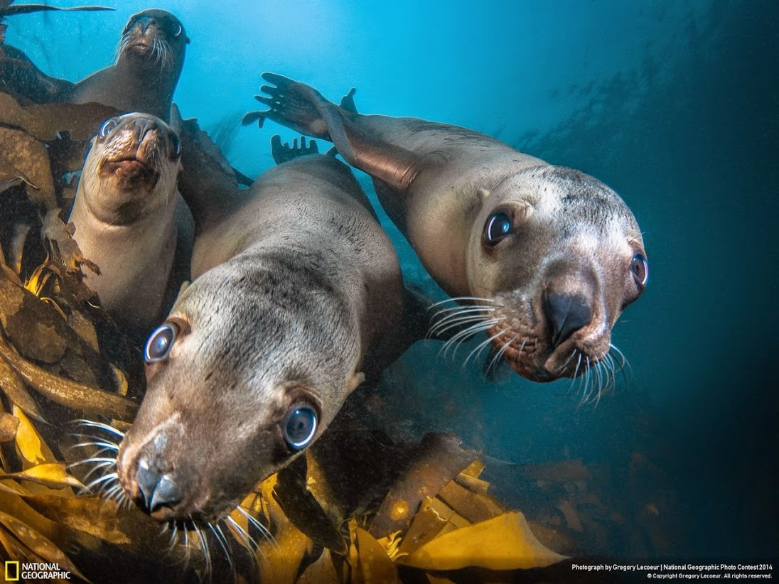
2017 год – Год экологии

Slide 27
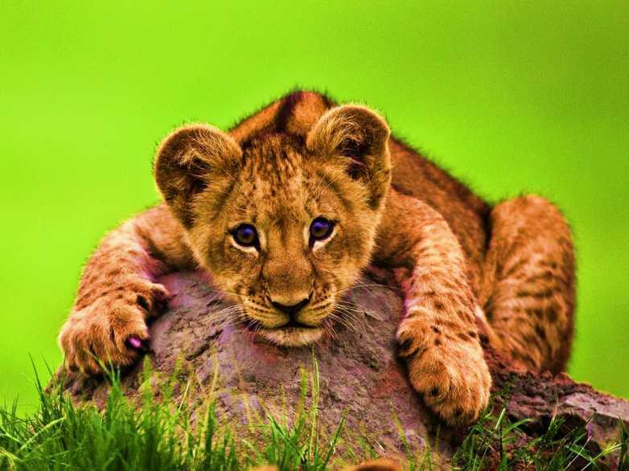
2017 год – Год экологии

Slide 28
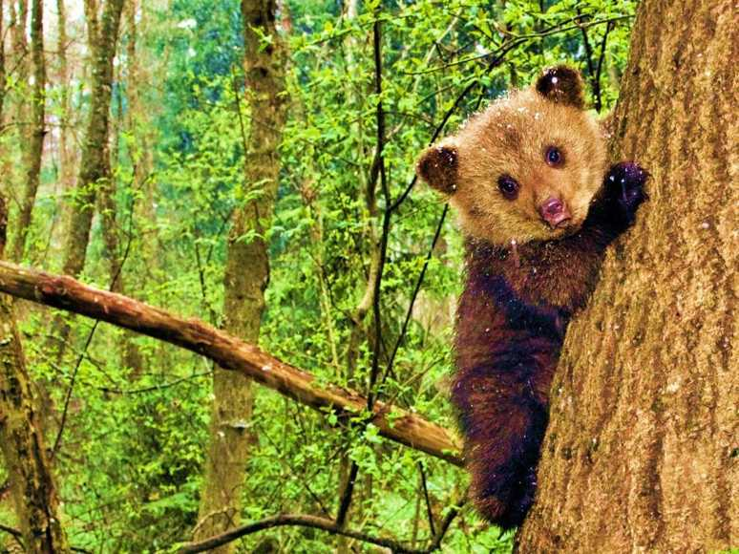
2017 год – Год экологии

Slide 29
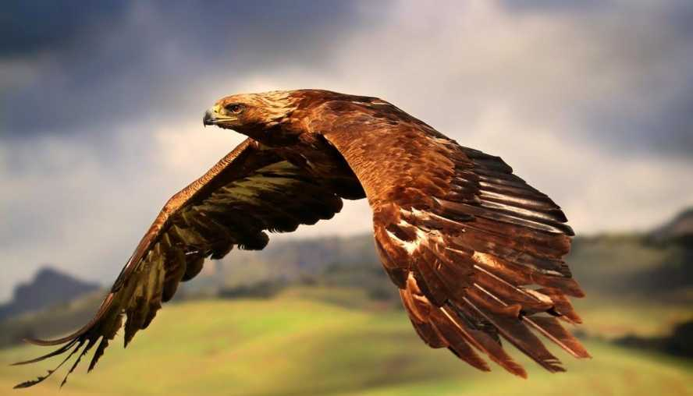
2017 год – Год экологии

Slide 30
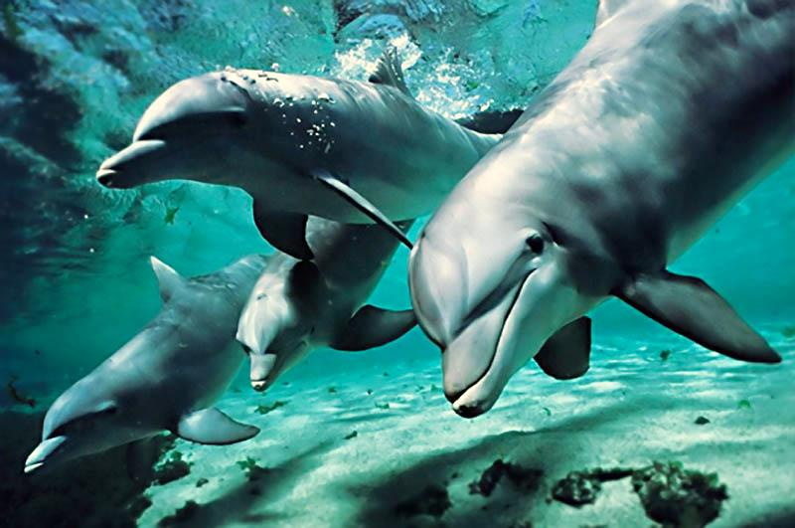
2017 год – Год экологии

Slide 31

"Не то, что мните вы, природа:
Не слепок, не бездушный лик -
В ней есть душа, в ней есть свобода,
В ней есть любовь, в ней есть язык..."
Ф.И.Тютчев

Slide 32
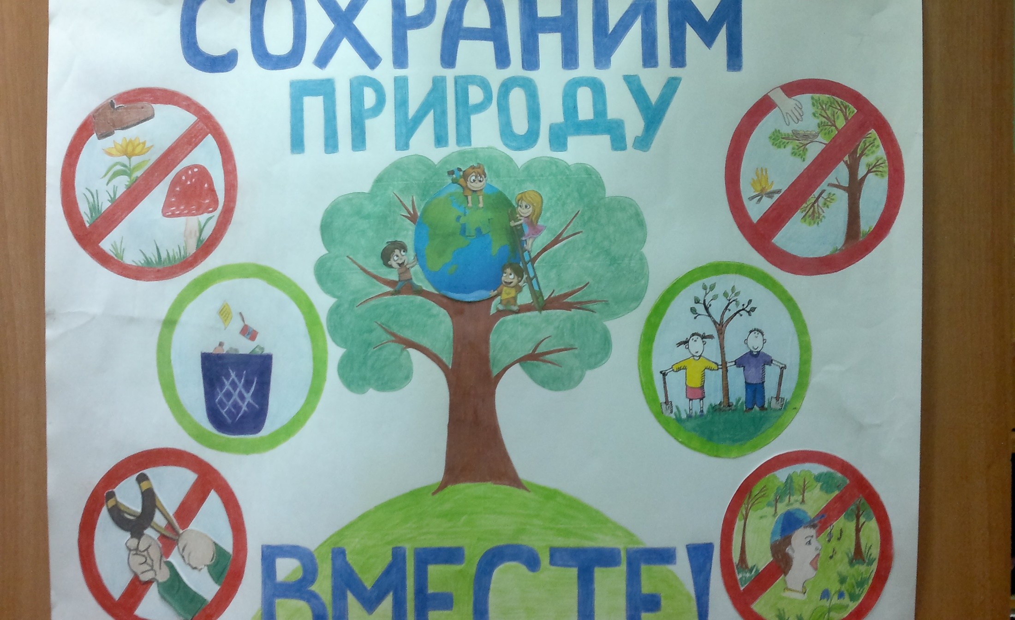

Slide 33
